Slide 1
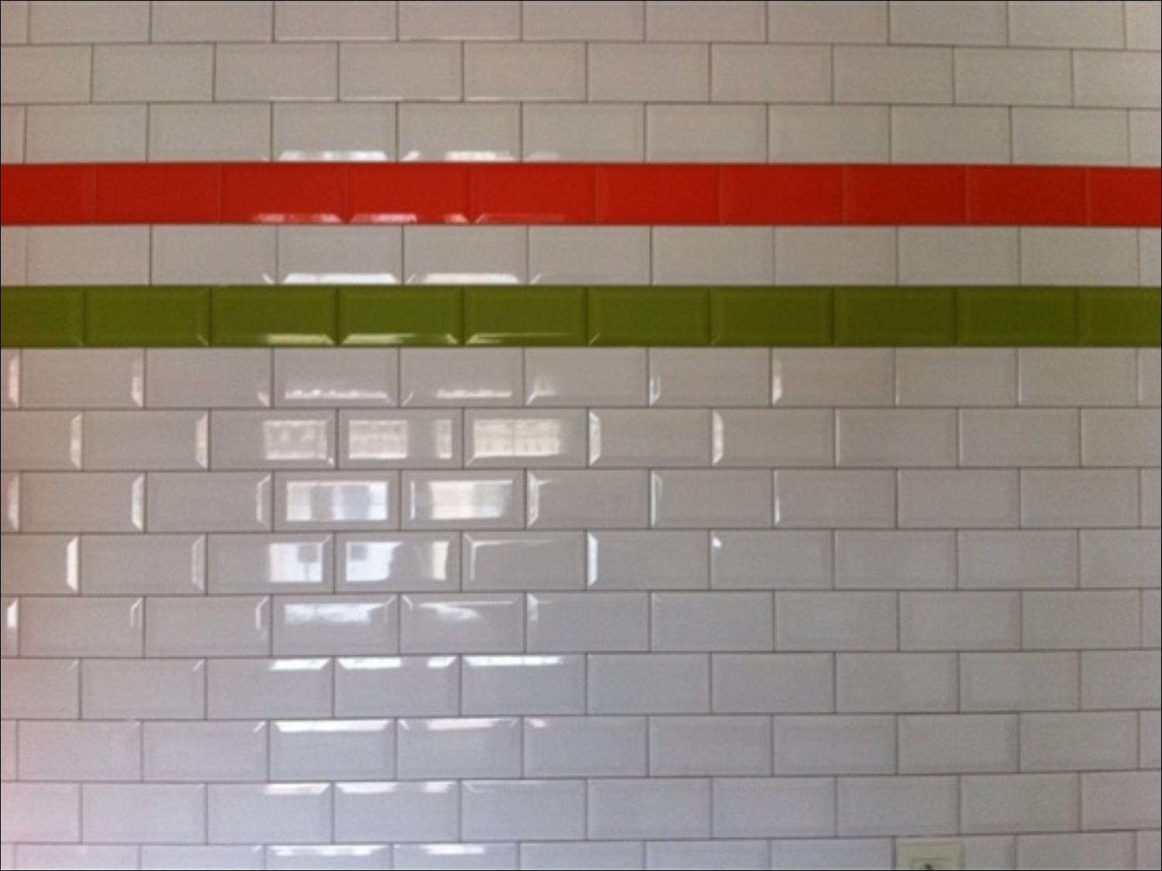
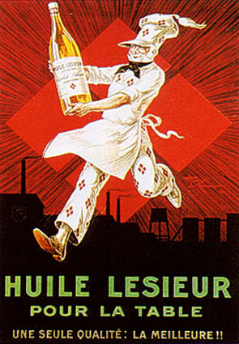
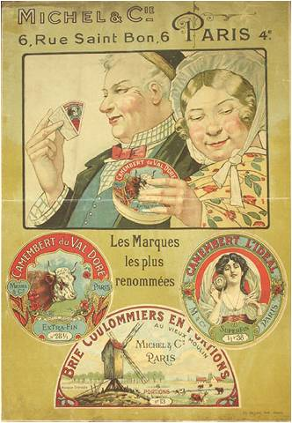
Anciennes affiches publicitaires
Et
Un
Medley
Des
Enfoirés

Slide 2



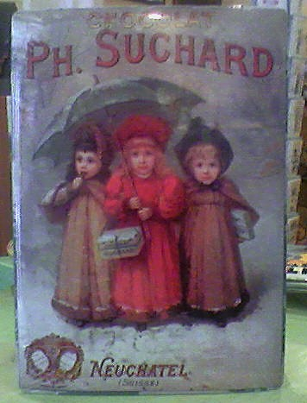
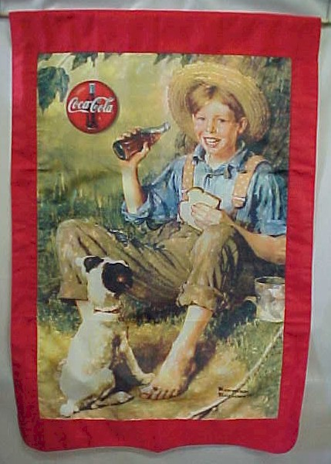


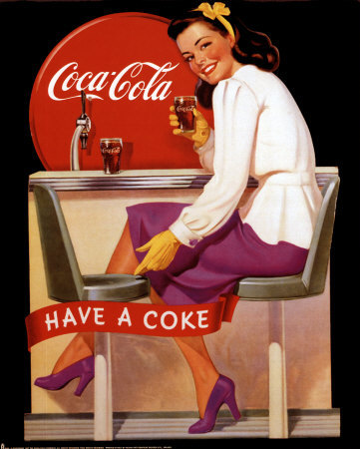
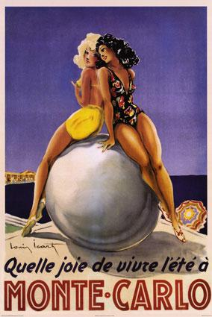
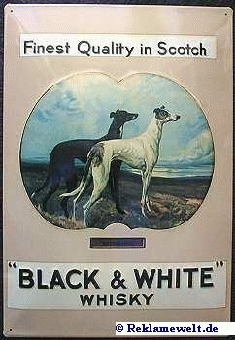

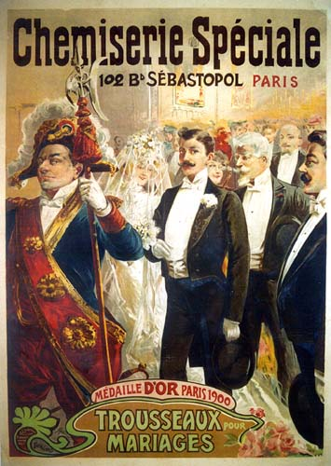

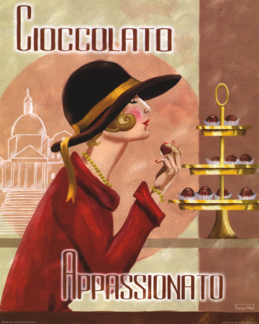





C'est une grande folie que de vivre
pauvre pour
mourir riche.
La pauvreté n'ôte de noblesse à personne, la richesse oui.
La richesse crée les amitiés ; la pauvreté compte les amis.
Pauvres de jouissances, ils veulent être riches d'illusions.
Un homme instruit a toujours
en lui ses
richesses.
La richesse est un
voile qui cache
Bien des plaies.

Slide 3




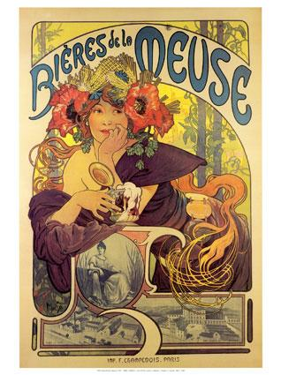
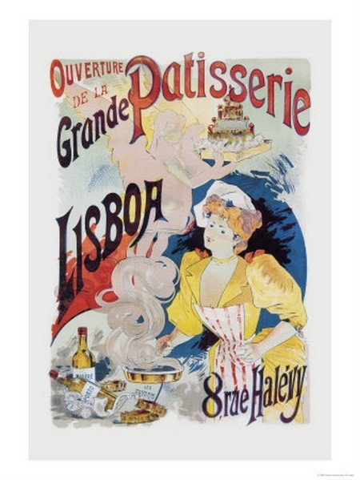

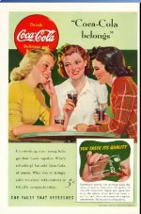



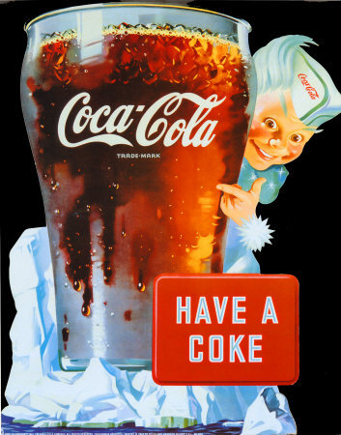




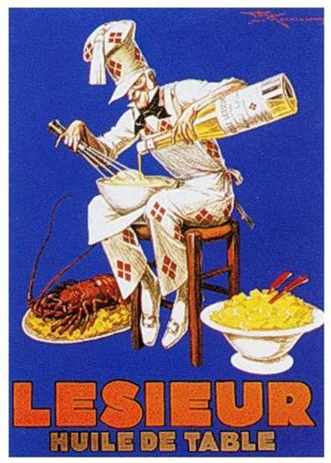
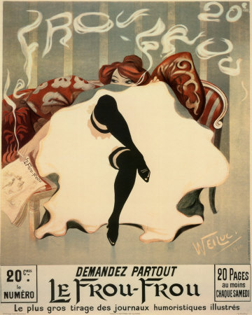


La charité du pauvre est de ne pas haïr le riche.
Une des misères des gens riches est d'être trompés en tout.
Le savoir est la parure du riche et la richesse du pauvre
Un idiot pauvre est un idiot, mais un idiot riche est un riche.
Il y a toujours de la sueur de pauvre dans l'argent des riches.
L'homme n'est riche que de la modération de ses désirs.

Slide 4



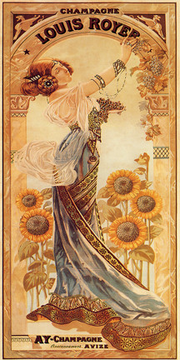



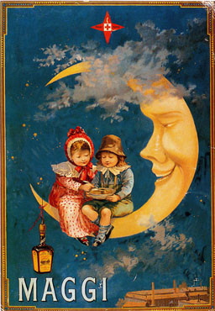
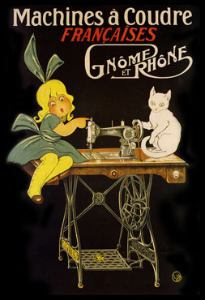
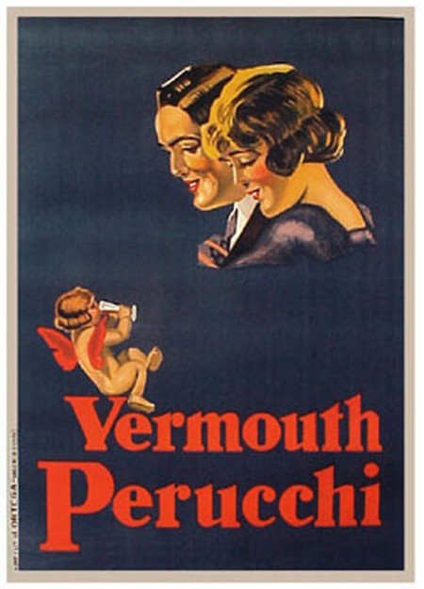



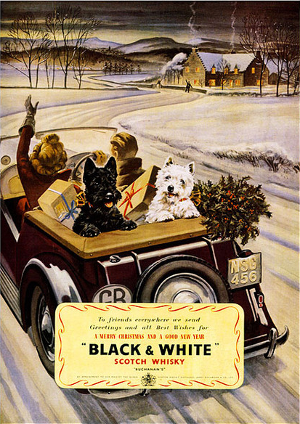
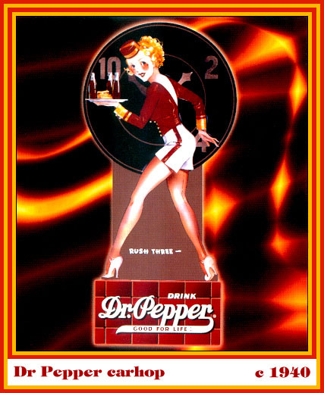
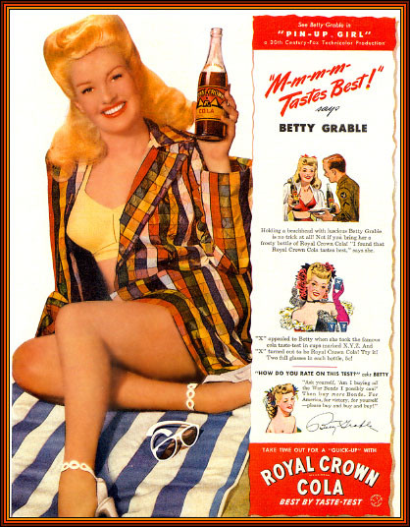
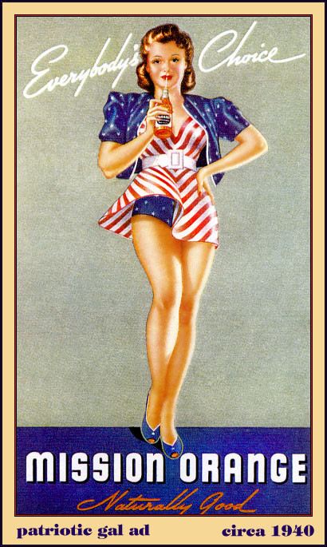



Nul homme n'est assez riche pour racheter son passé.
Aimer, c'est trouver sa richesse hors de soi.
Etre riche ce n'est pas avoir de l'argent, c'est en dépenser.
On se ruine souvent pour soutenir qu'on est riche.
Evalue ta richesse à l'importance de ce que tu donnes.
Mieux vaut honneur que honteuse richesse.

Slide 5

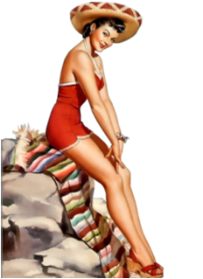

FIN
Medley
Des
Enfoirés
Mireille

